Slide 1

Пилотен проект
“Европейска гаранция за детето”
в България

Slide 2


Изграждането на среда, която подпомага всекидневно за развитието, подобряване на емоционалното състояние и за приобщаването на децата. Възпитаване на приемане на различието, толерантност, емпатия, грижа и сътрудничество между децата. Създаването на среда, в която децата със специални потребности да се чувстват добре, комфортно, която да е адаптирана според нуждите им и да им помага да са част от групата в детската градина.

Slide 3
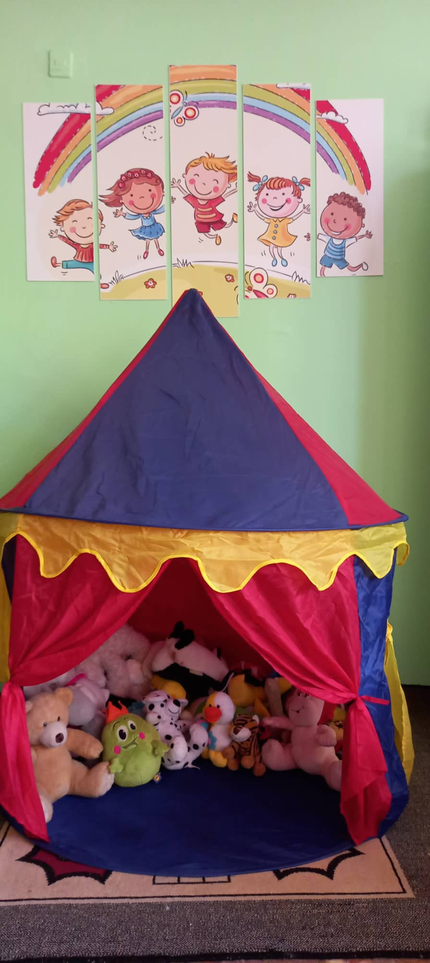
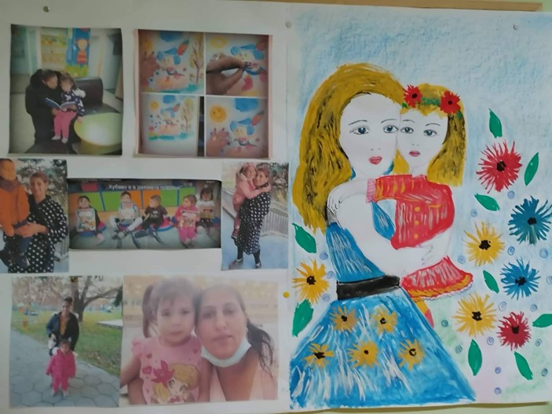
Изгражданe на среда, която подкрепя по-бързото адаптиране на новопостъпилите децата в детската градина с места за спокойствие и усамотение, с материали за разпознаване на емоциите и с материали за изолиране на шума. Това са някои от целите на пилотния проект „Европейска гаранция за детето“ реализиран с подкрепата на УНИЦЕФ, в който екипът на ДГ “Минзухар” взе участие.

Slide 4
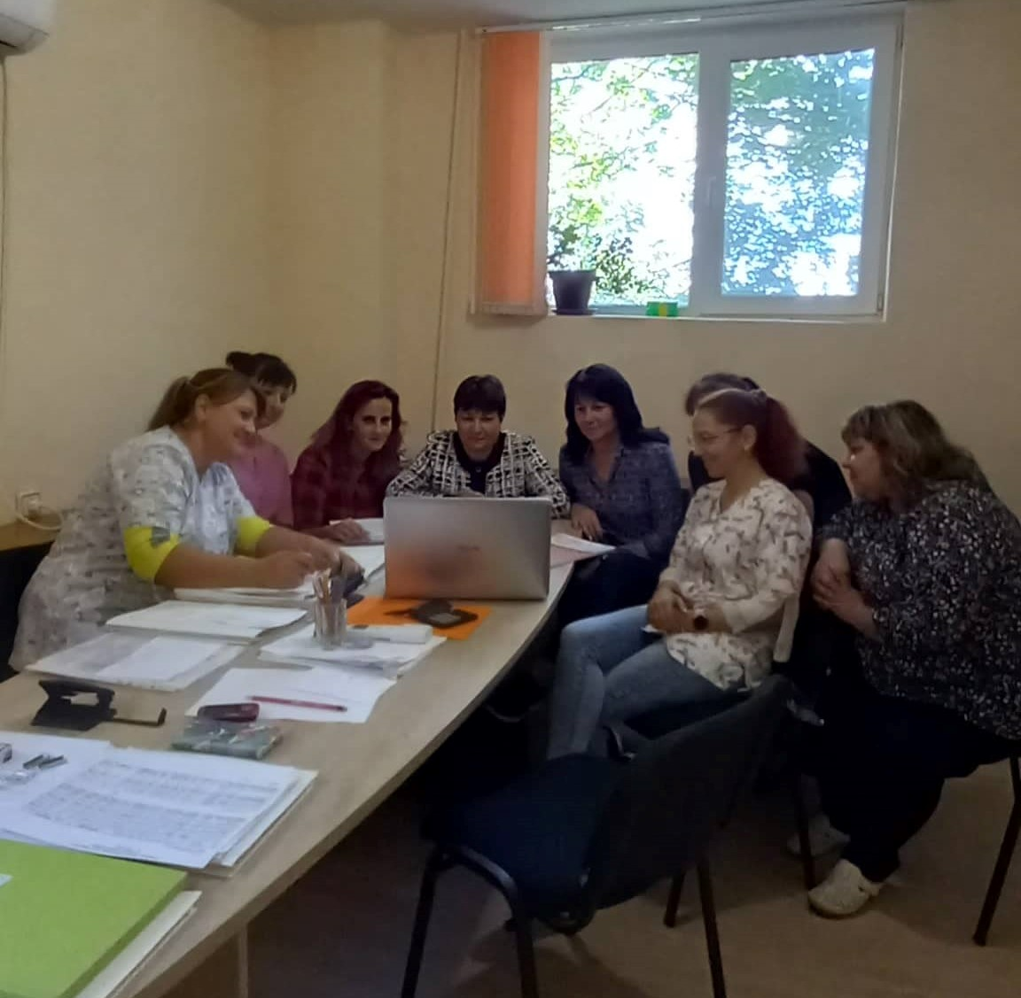

През платформата Melon Learning учители, специалисти /логопед/ и помощен персонал преминаха обучение в серия уебинари, като придобитите знанията и уменията се ползват в практиката на детската градина.

Slide 5
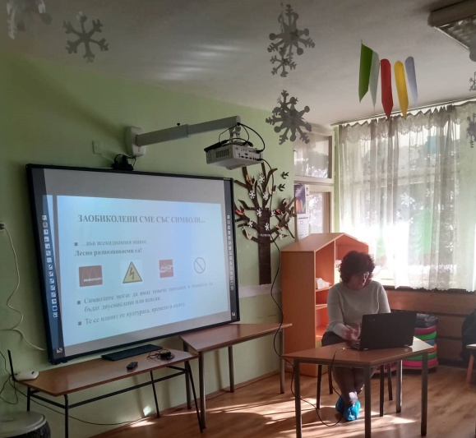
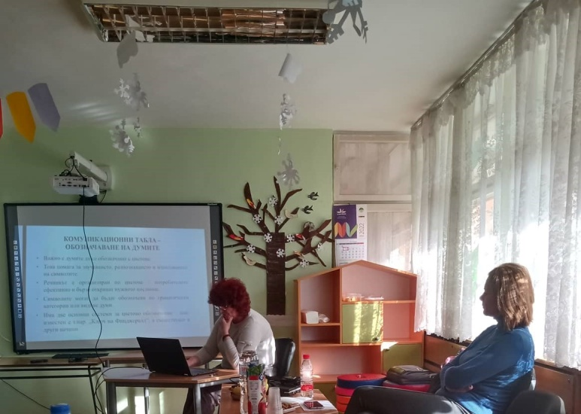
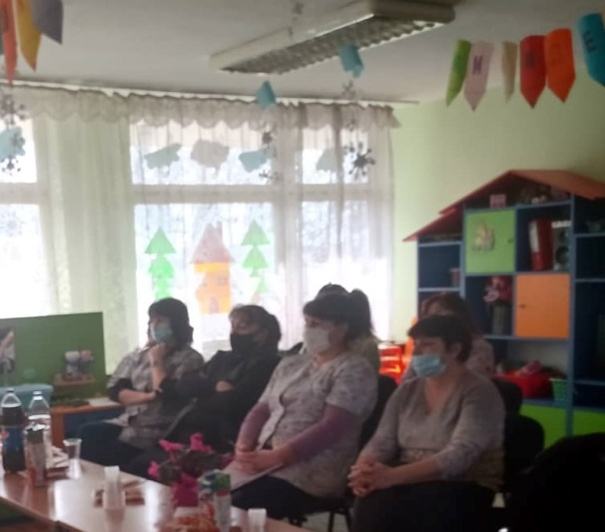

Получена бе методическа подкрепа от РЦПППО гр.Сливен на тема
“Допълваща и алтернативна комуникация”

Slide 6
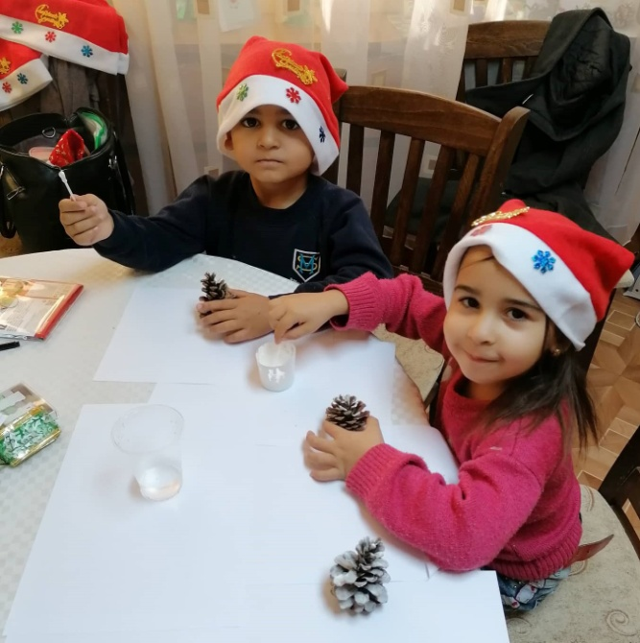
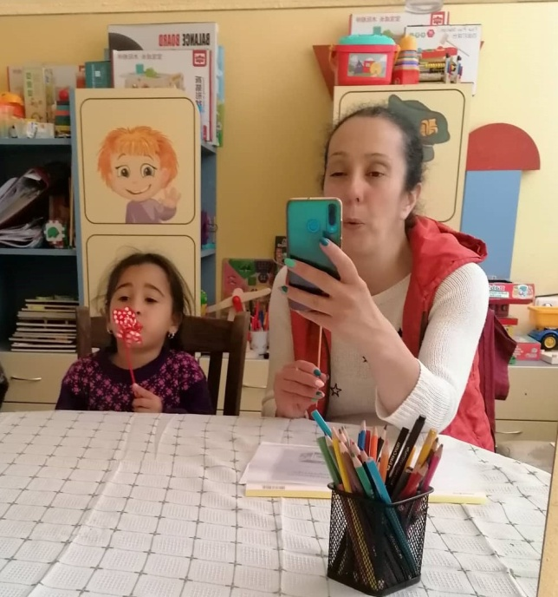
По пилотния проект “Европейска гаранция за детето” логопедът на ДГ “Минзухар” бе включен в екипа за обща и допълнителна подкрепа.
Логопедът подпомага работата на педагогическите специалисти и работи за рехабилитация на артикулационните нарушения и звукопроизношението при децата.

Slide 7
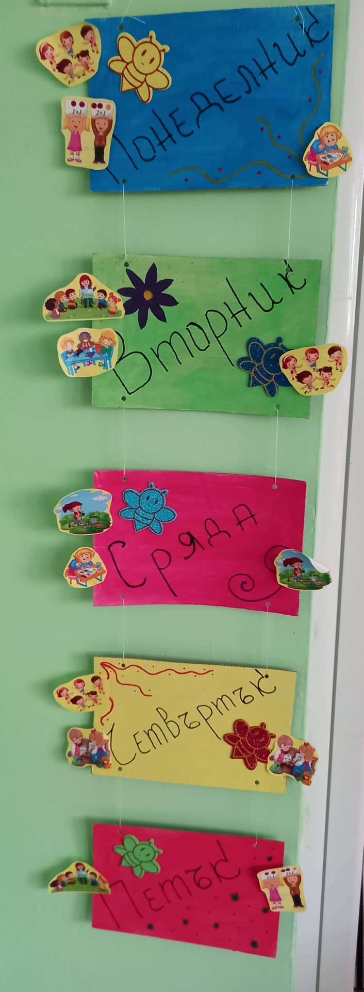
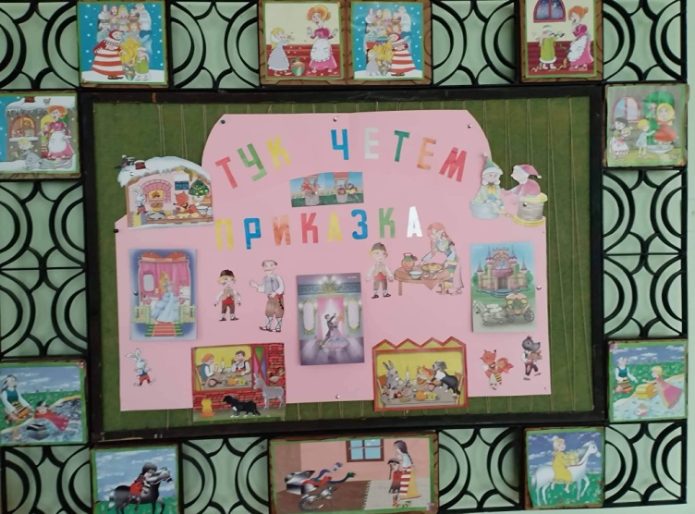
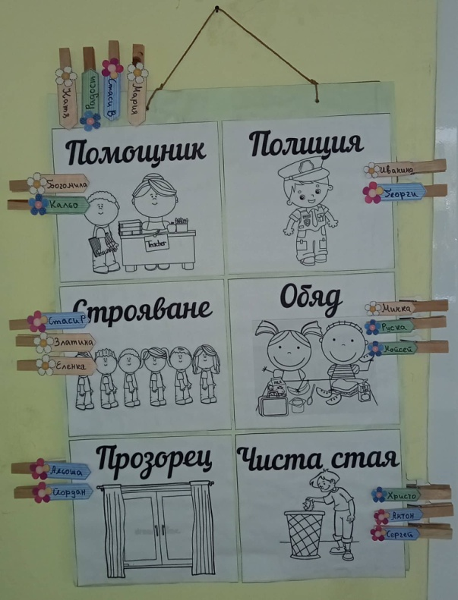
Екипът в детската градина анализира нуждите си и с помощта на експерти от УНИЦЕФ осъществиха малки проекти, с които подобриха приобщаващата среда във всяка група.

Slide 8
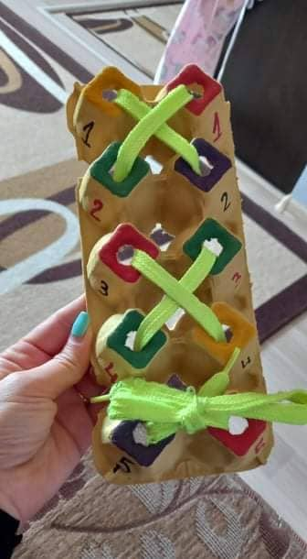
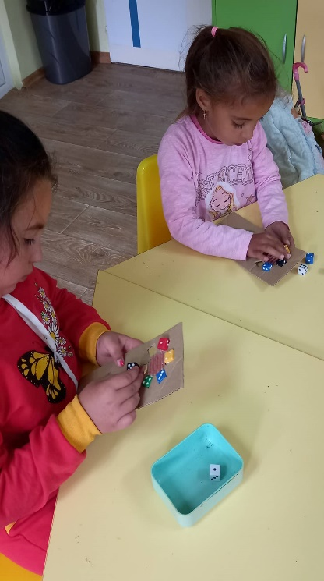
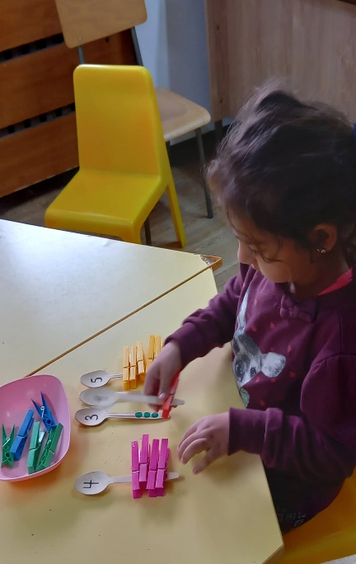
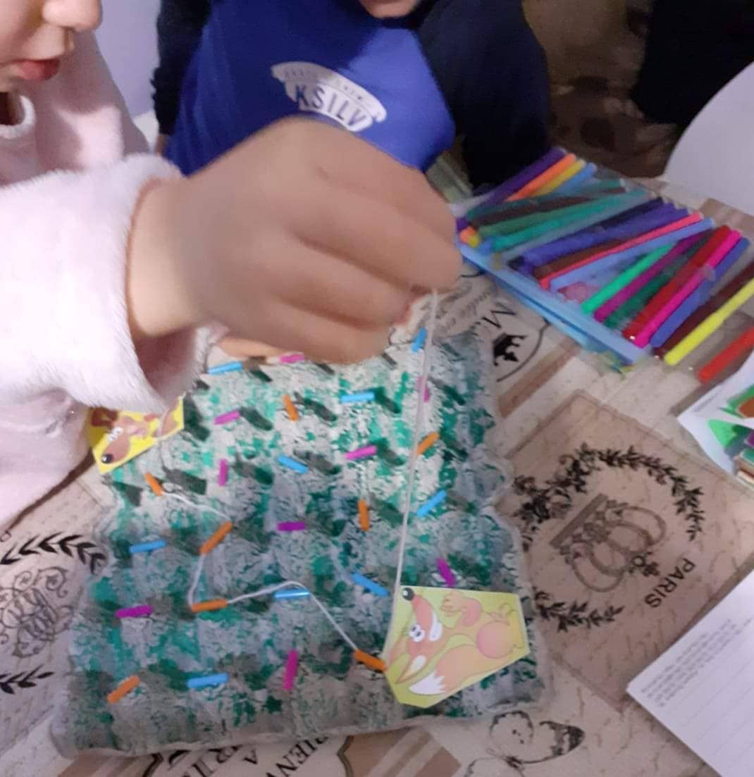
Екипът изработи собственоръчно развиващи материали за сензо-моторното развитие на децата.

Slide 9
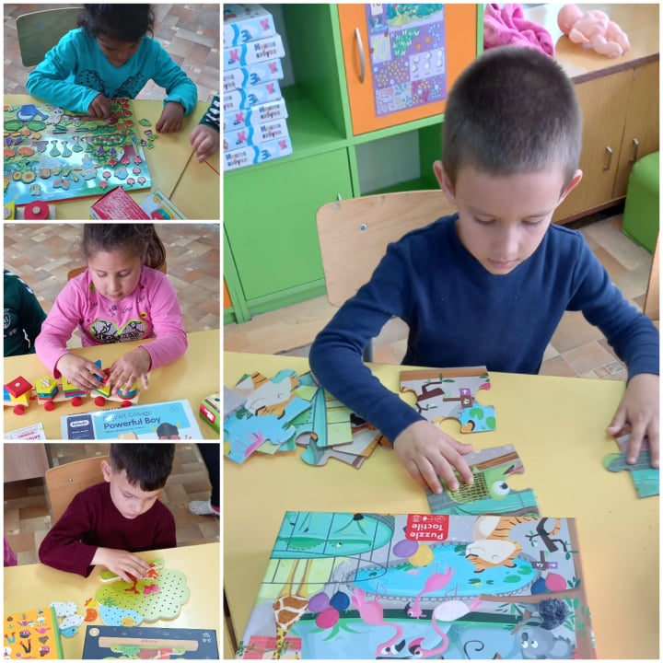
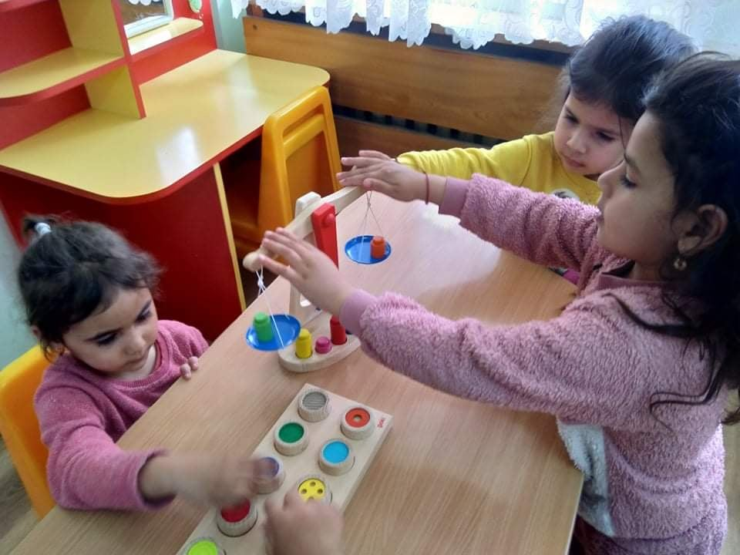
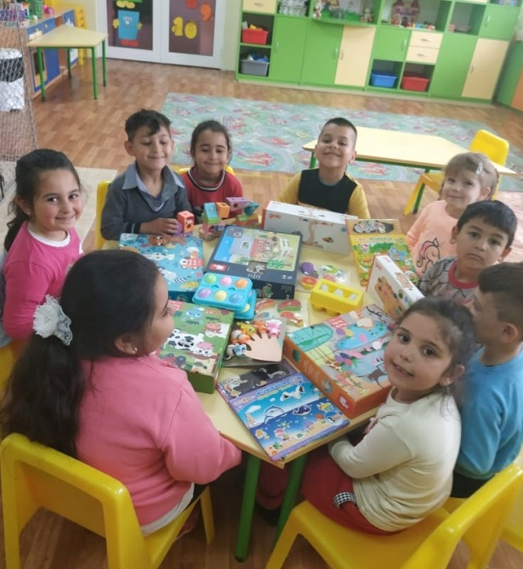
С финансовата помощ на проекта бяха закупени материали, които да обогатят и допълнят тематичните кътове в групите. Материалите залагат на развитието на детето спрямо индивидуалните му потребности – за упражнения от практическия живот, за развитието на сензориката и речта.

